Slide 1
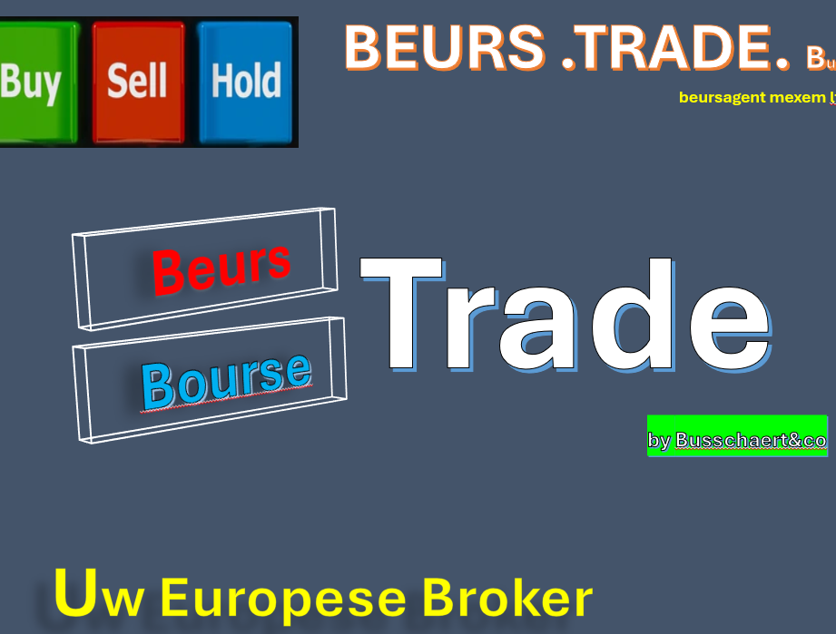
+24,5% rendement 2024
+97,2% rendement in 2025
Deze week
Alert
berichten
Piers de raveschootlaan 113 hoek De smidplein 050344777 samen met Goldbugs finance 050 731 789 uw goudbank
Centrum knokke kruispunt lippenslaan /elisabethlaan/burgemeester desmidtplein /pierslaan hoekgebouw

Slide 2
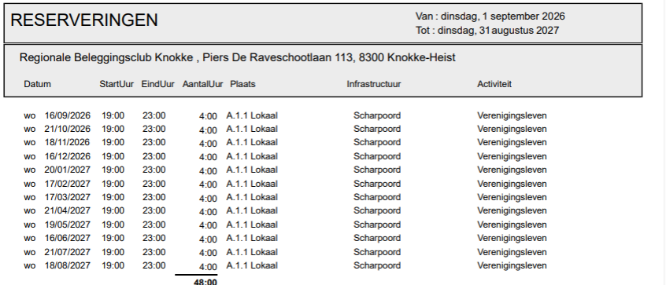
Regionale Beleggingsclub Knokke-heist
Scharpoord19 uur gratis
2026
 | 26 augustus
 | 16 september
 | 28 oktober
 | 18 november
 | 16 december

Slide 3
Private portfolio beleggers
Macro economische items
Technische en fundamentele analyse van onze economie ;financiële wereld en
aandelen beurzen
5
20/02/16

Slide 4
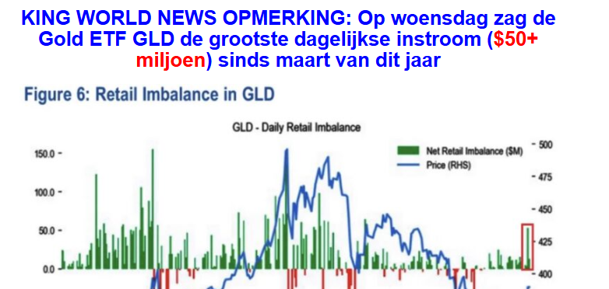
Goldbugs news

Slide 5
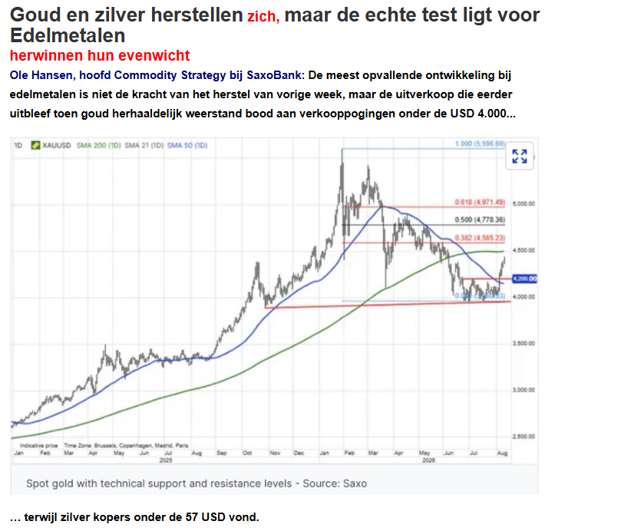

Slide 6
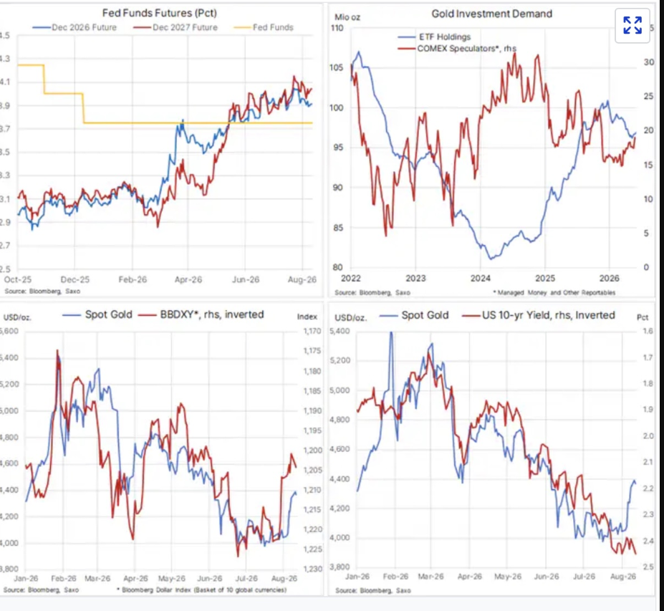

Slide 7
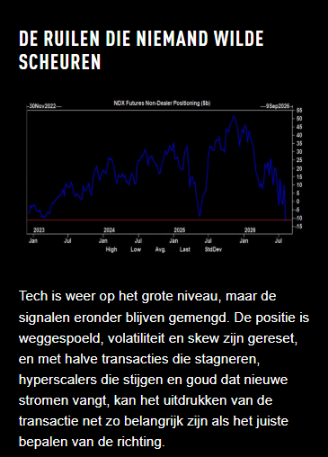
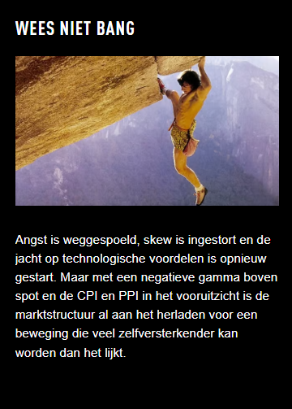

Slide 8
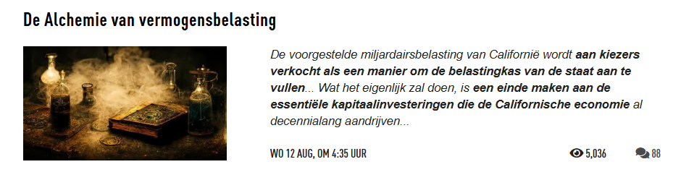
Wat belgië ook moet weten??
Startende bedrijven en bedrijven moeten blijven investeren of de economie gaat stil vallen maar daarvoor hebben ze kapitaalinvesteringen nodig en als je die afneemt voor comsumptiekrediet=belasting dan zal op termijn alle stilvallen,,dit is waarom cummunisme/doorgedreven socialisme nooit gewerkt heeft

Slide 9
BYdP
BUILD YOUR dream PORTFOLIO
BOUW JE EIGEN PORTEFEUILLE OP SAMEN MET ONS

Slide 10
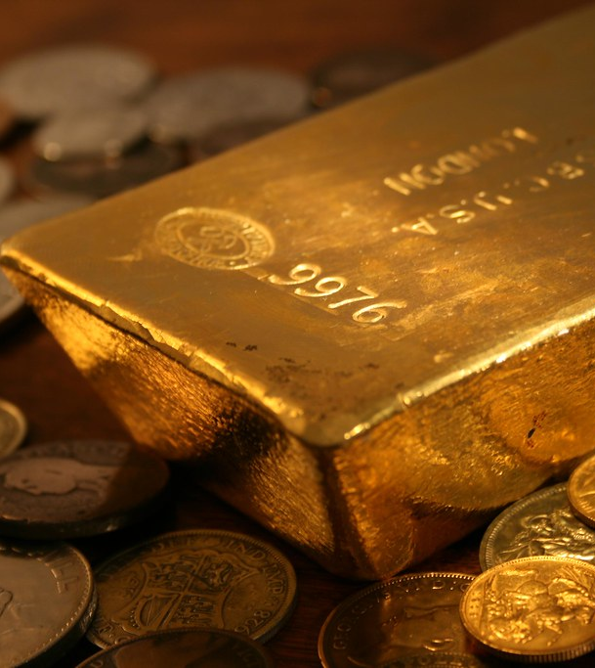
Tel 050344777
Goldbugs
Uw goudbroker
Heeft waarschijnlijk de scherpste aankoop en verkoop prijzen
voor uw beleggingsgoud,,klanten in Knokke zijn veeleisend en trouw!
Deze foto van Onbekende auteur is gelicentieerd onder CC BY-ND

Slide 11
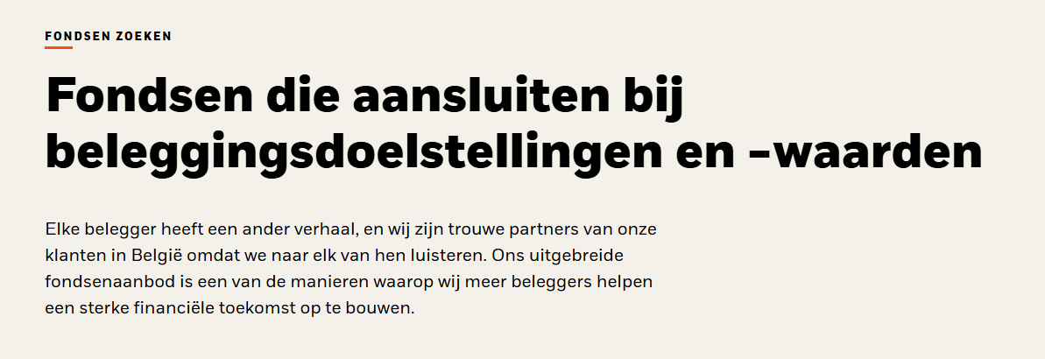

Slide 12
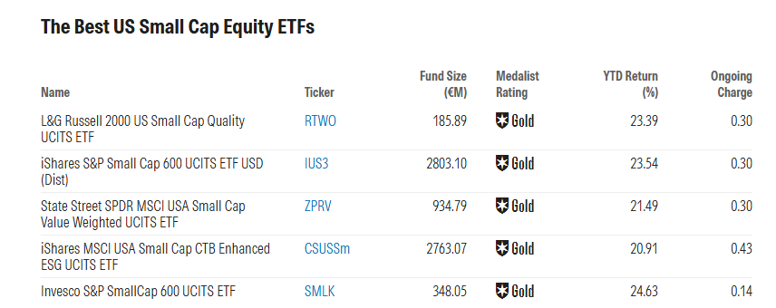

Slide 13
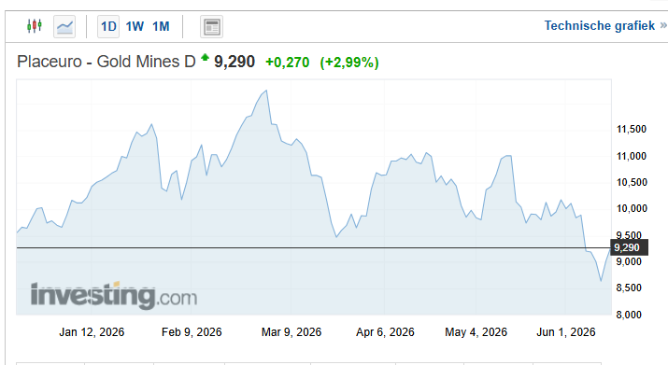
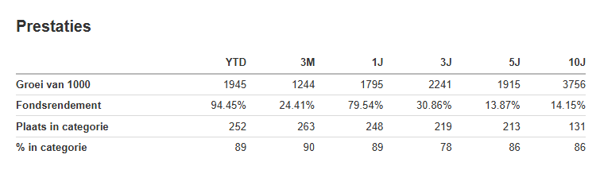

Slide 14
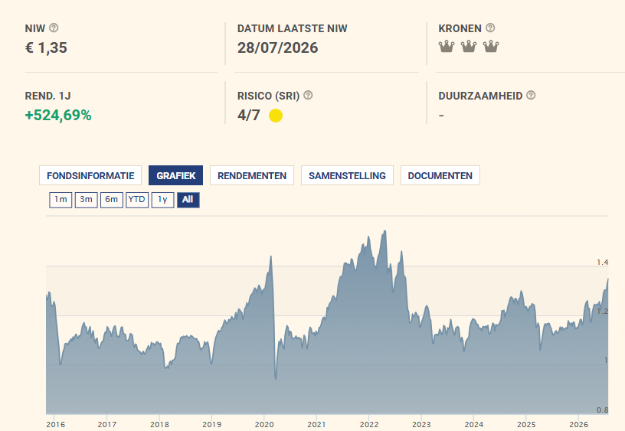

Slide 15
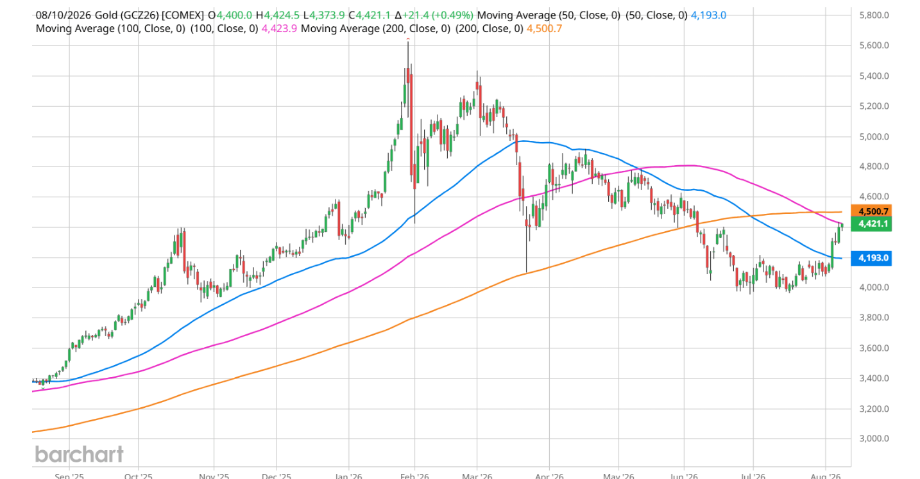
goudvooruitzicht
Het beste scenario zou zijn dat we de 200 daags gemiddelde doorbreken zijnde 4500$ en dat gedurend 3 dagen

Slide 16

Bedrijfsobligaties in €.
Selectie van emissie van euro-obligaties in verschillende munten
18

Slide 17
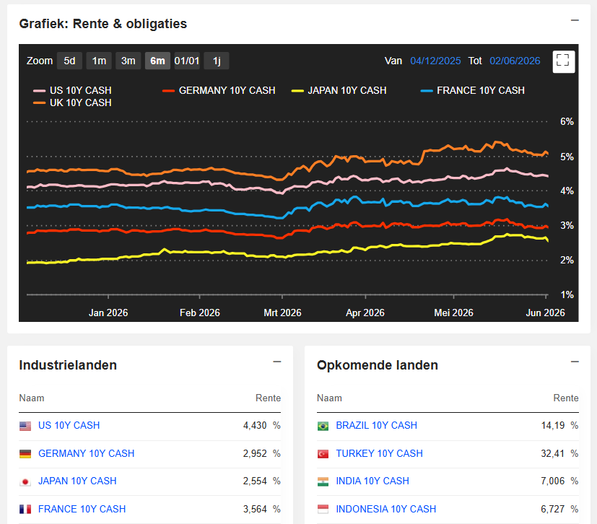
Alle informatie op kantoor

Slide 18

Aandelenselectie
Opgelet een koersdoel is een hypothetische cijfer dat wij naar voor
schuiven als streefdoel maar daarom niet altijd bereikt zal worden!!
Let op al uw aankopen en verkopen steeds te bespreken met je adviseur
23

Slide 19
Deze
Onze aan/verkoop adviezen
DYNAMISCH BELEGGERS
Aankopen portfolio
Op goudmijnen
2026
Succes met
B.T.B
BEURS TRADE
BelgiumBUSSCHAERT
Deze aandelen zijn aandelen die gekocht worden wegens hun
prijszettingvermogen
Voor fractionele aankopen zijn wij de enige in Europa die dit kunnen dankzij platform van IABR

Slide 20
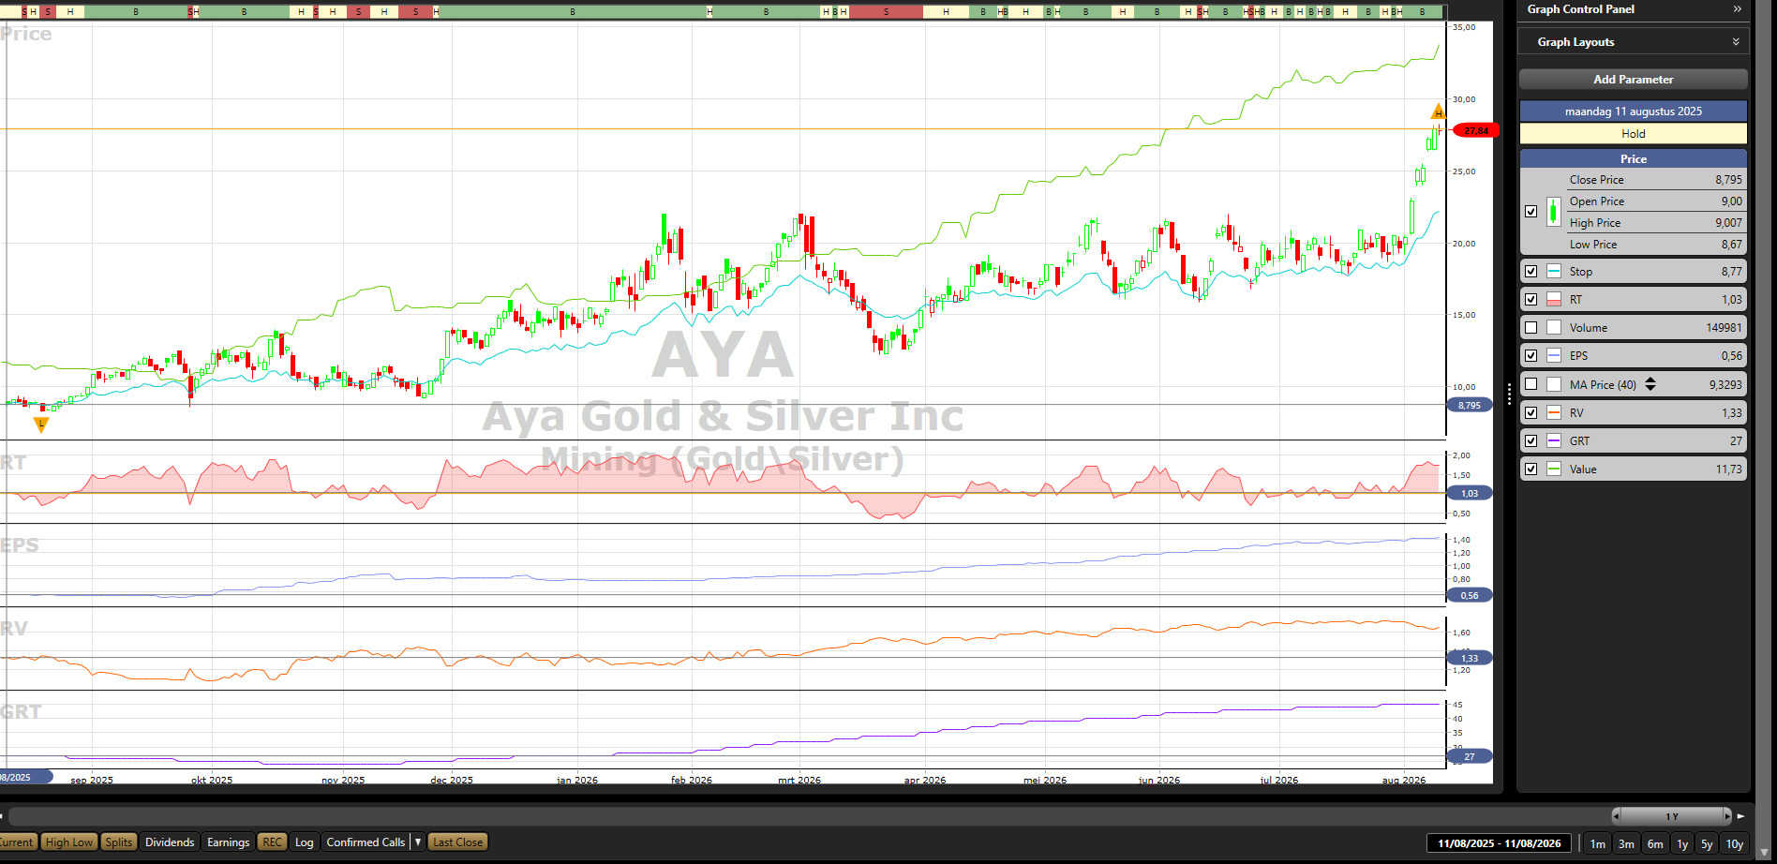

Slide 21
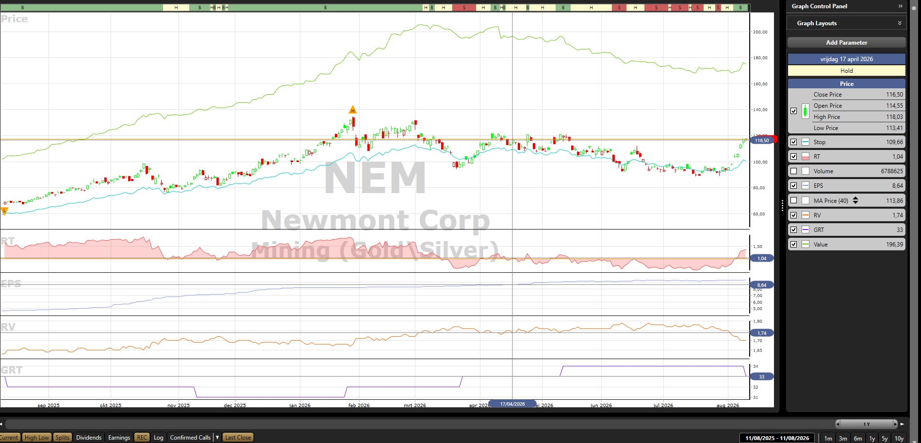

Slide 22
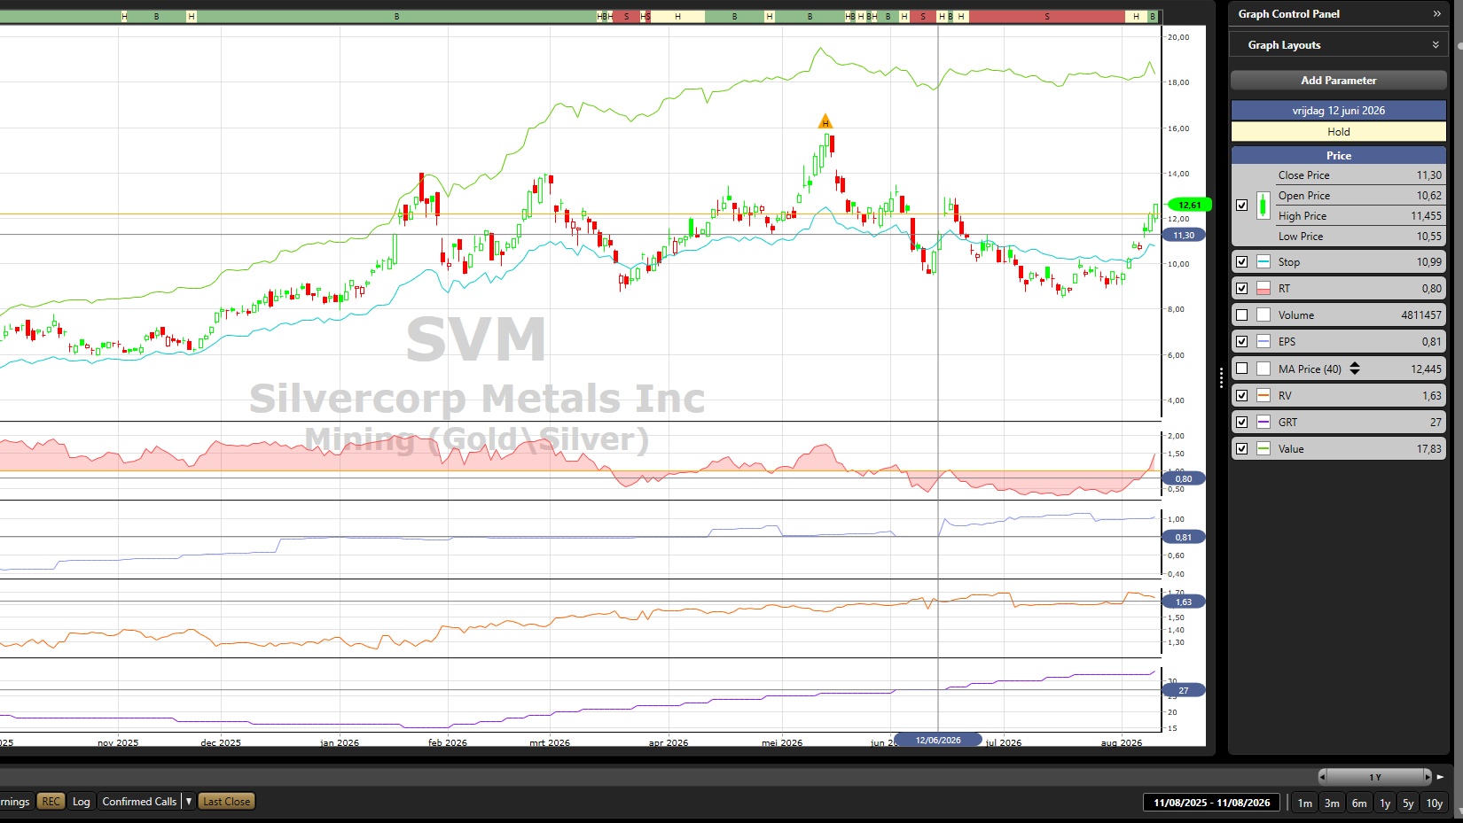

Slide 23
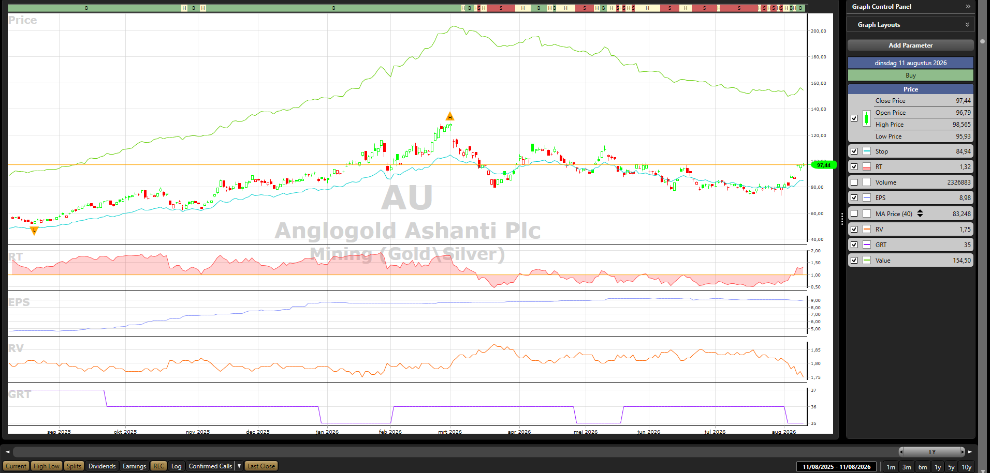

Slide 24
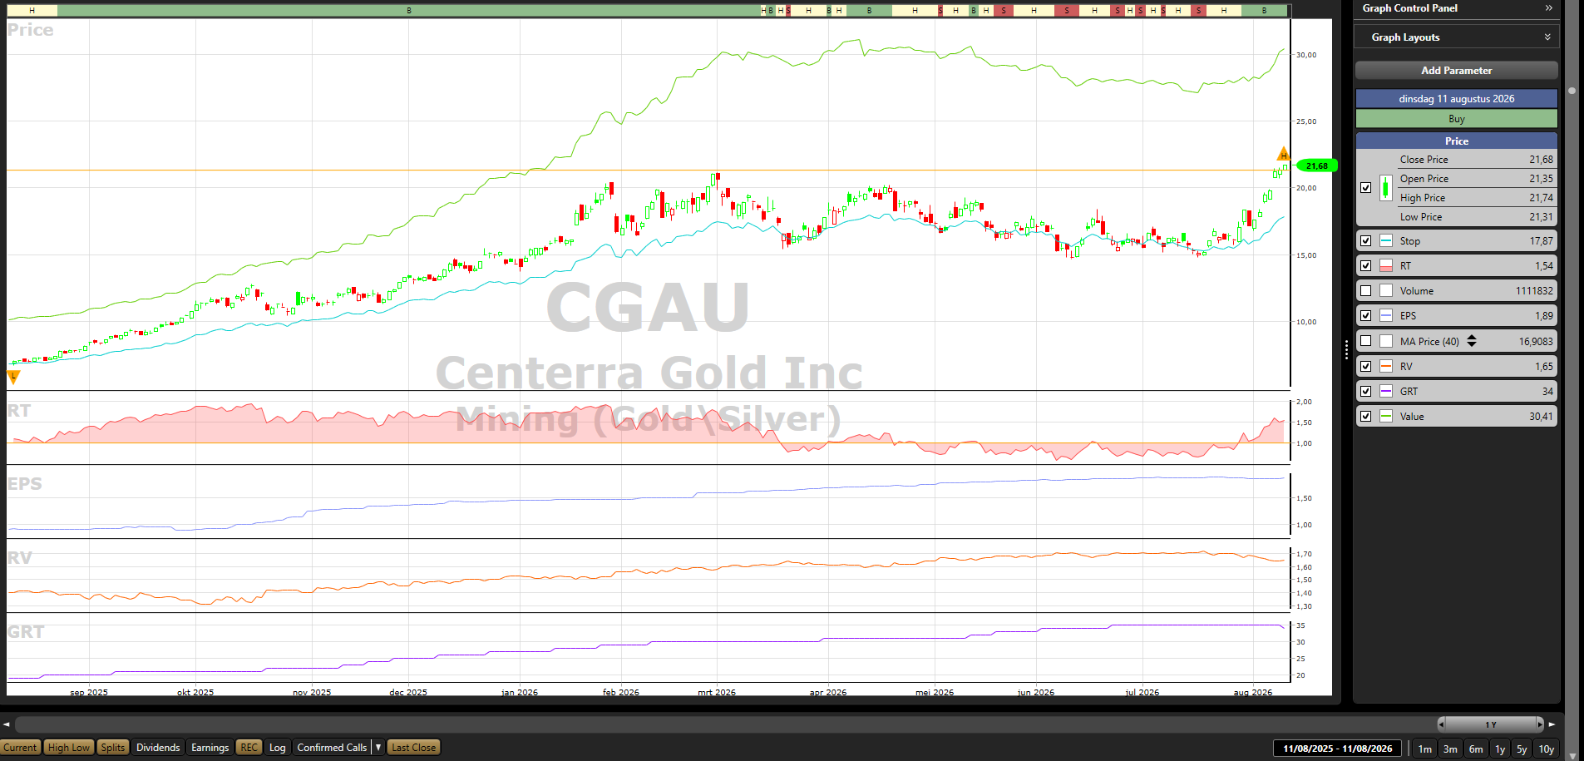

Slide 25
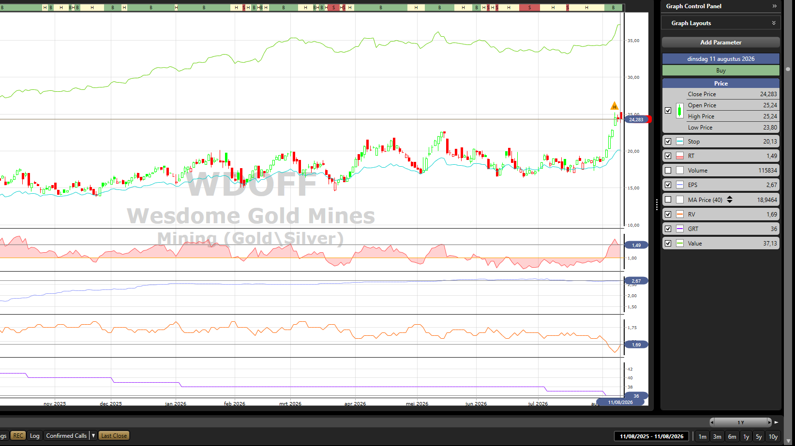

Slide 26
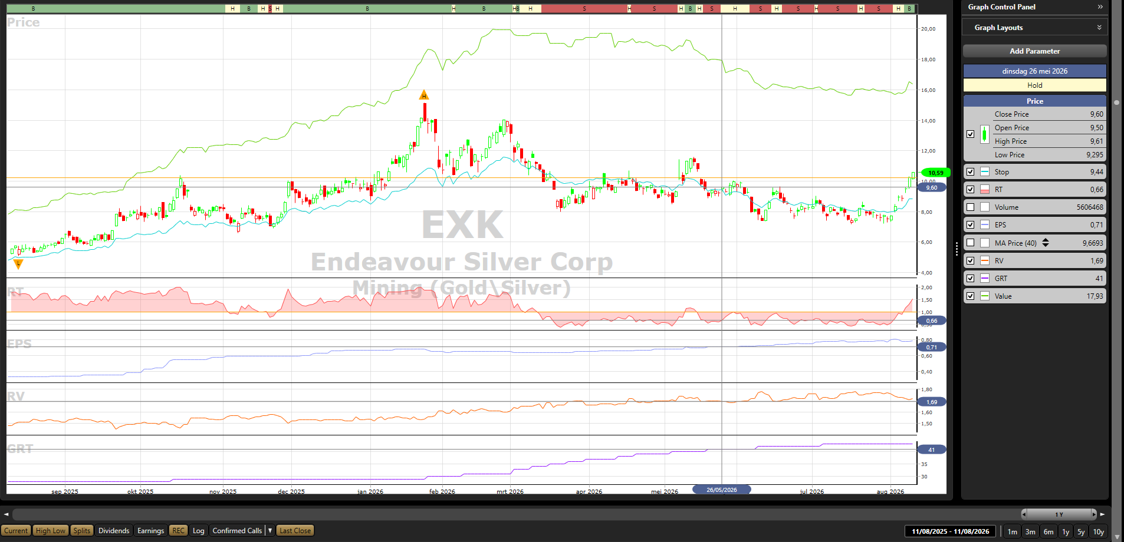

Slide 27
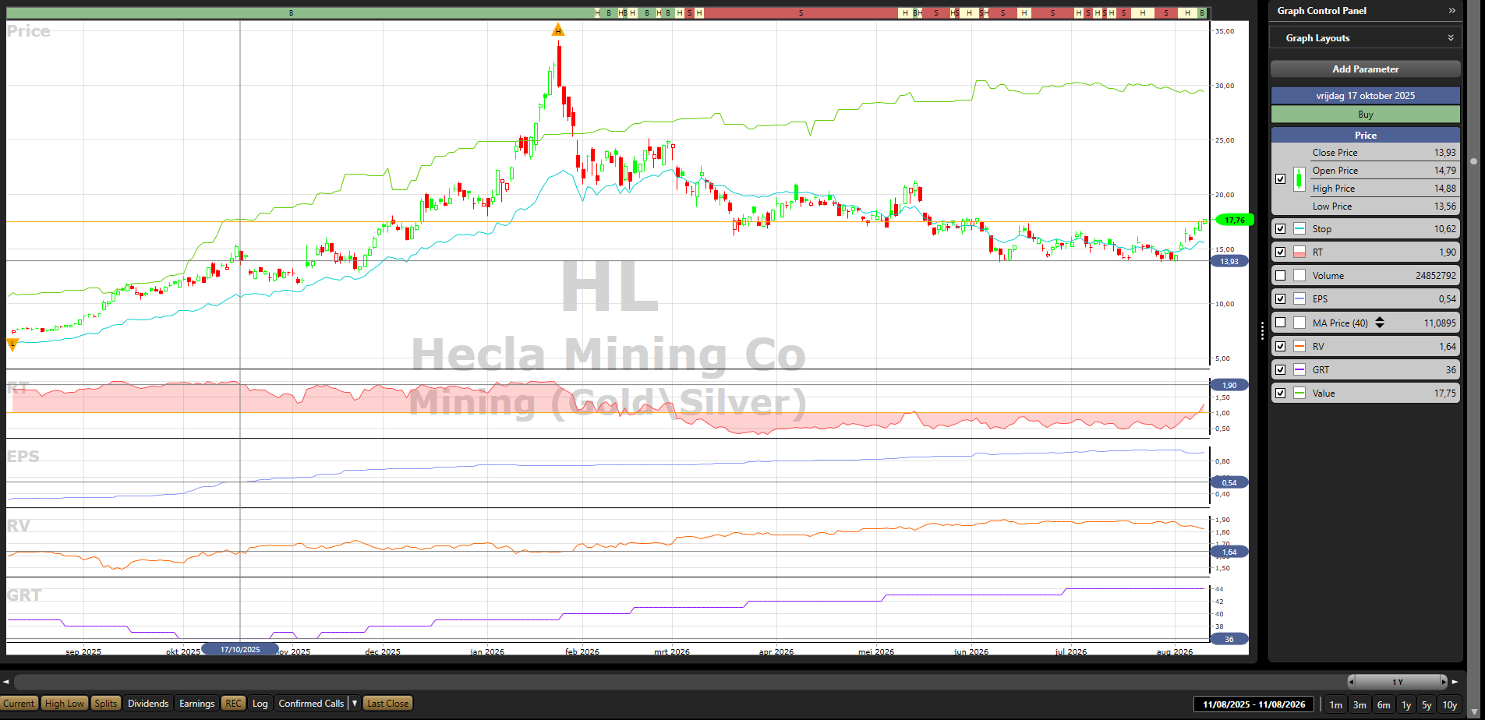

Slide 28
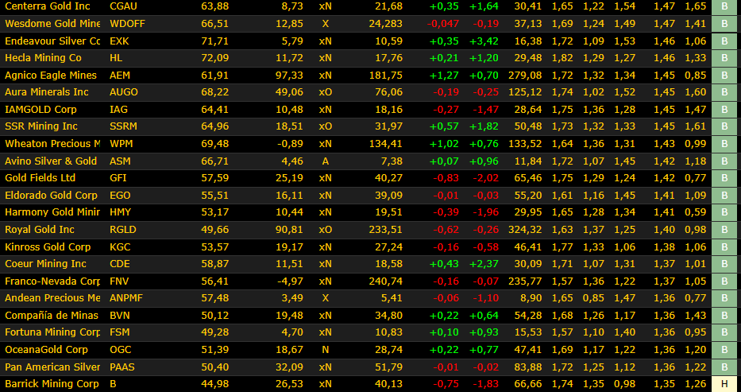

Slide 29
Hoogste kwaliteit en toch goedkoop en met de modernste tools en ook met persoonlijke adviseur!!
Oei ;ja we zijn de GOEDKOOPSTE BROKER in europa
Ja ons platform is het meest professioneel,,plus ook een basic dus beiden toppers
Och ja onze klanten behoren tot de top beleggers
En ja onze klanten zijn geen hangmat beleggers
Onze klanten volgen hun portefeuille steeds scherp op
Ze lezen onze weekberichten en reageren
Ja niet iedereen is onmiddellijk weg met beleggen daarom dat ons kantoor hun dagelijks daarin helpt ,,dus de meest moderne tools met de aanpak van vroeger ,,,een assistent die geen computer is maar een MENS
Dus de beste combinatie modernste tools met uw persoonlijke assistent beheerder/adviseur
En ja wij zijn tussen 50% à 90% goedkoper dan onze collegas,,omdat wij een wereldspeler zijn die aanwezig is in 100 landen !!
Dat zijn de voordelen van Beurs TRADE busschaert

Slide 30
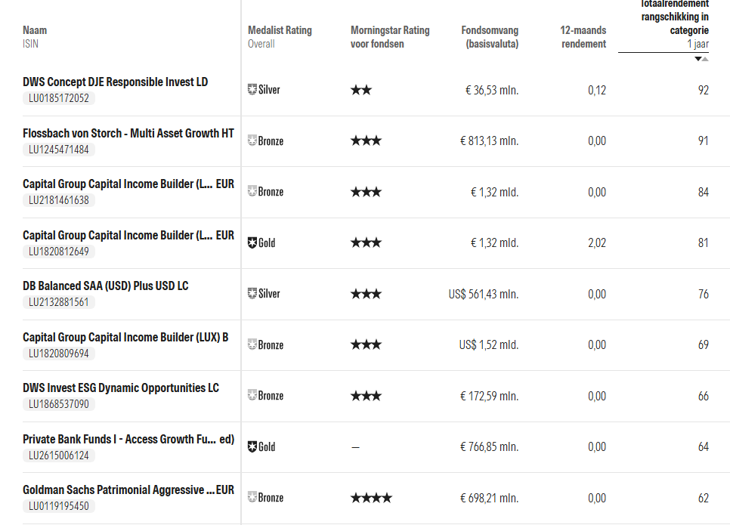

Slide 31
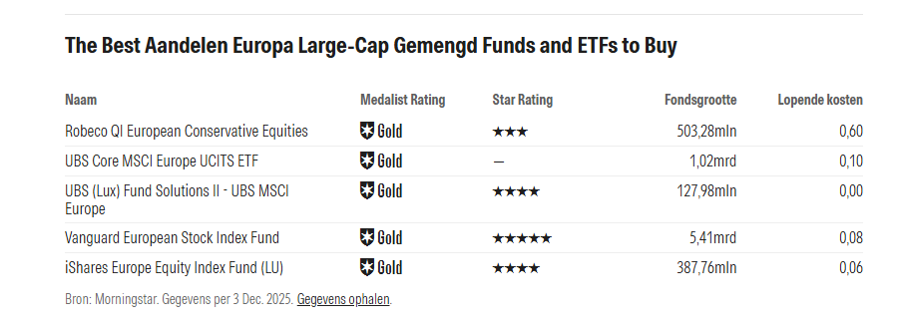

Slide 32
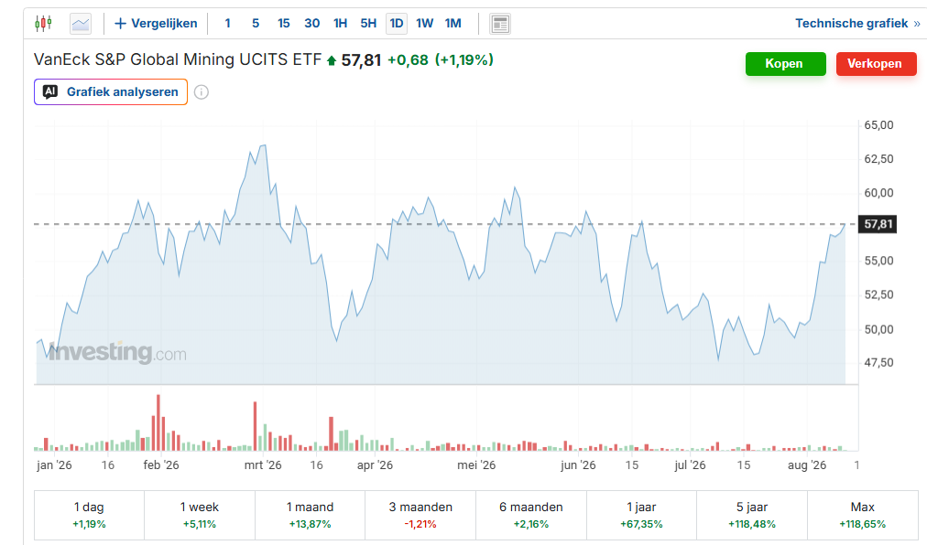
Beste keuze

Slide 33

BEURS .TRADE. Belgium
Busschaert
beursagent mexem ltd
Beurs
Trade
Bourse
by Busschaert&co
Uw Europese Broker

Slide 34
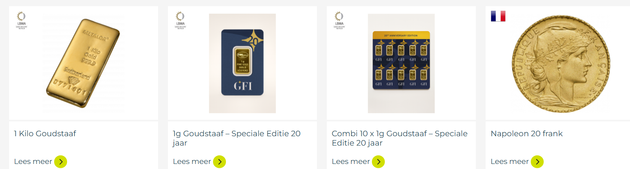
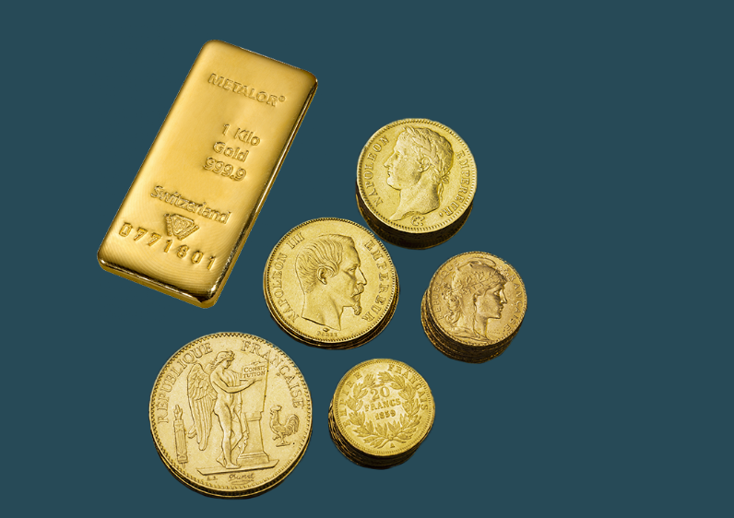
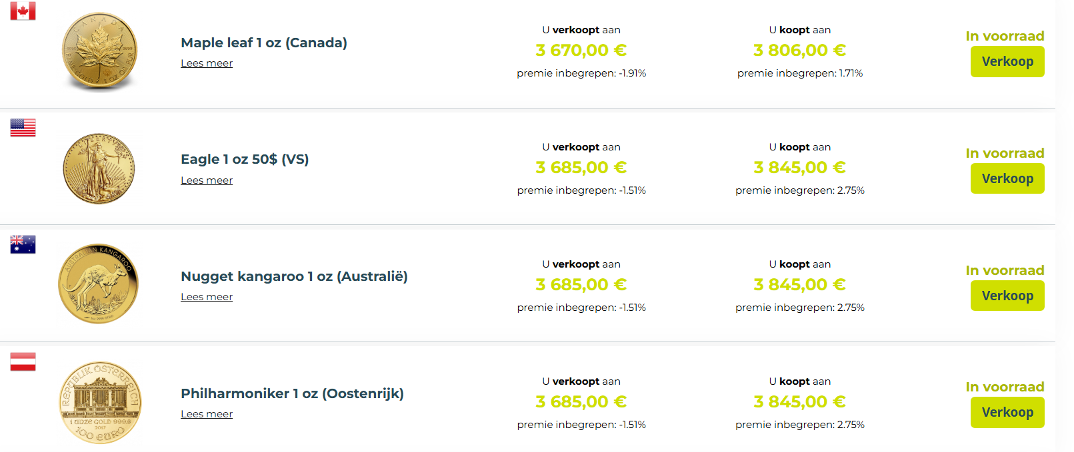
Wij bieden u zowel voor aankoop of verkoop de scherpste prijzen
Goldbugs uw goudbroker

Slide 35
Wij zoeken gepensioneerde private bankers voor de klantenservice
Sinds flexijobs ook in de financiële sector zijn toegestaan, staat onze deur open voor gepensioneerde private bankers die nog wat voeling willen houden met hun vroegere vak
Wie jaren ervaring heeft opgebouwd, brengt daarmee extra inzicht naar de markt
Daarnaast helpt een flexijob om ritme in het dagelijks leven te houden en contact te onderhouden met mensen en vrienden
In de praktijk gaat het doorgaans om één dag of twee halve dagen per week
Met vragen kunt u terecht op ons kantoor bij B Busschaert
Zo begint een tweede loopbaanfase die u zelf vormgeeft

